Slide 1
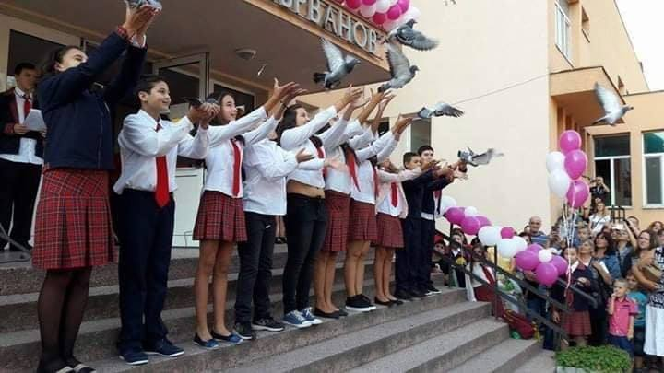

УЧЕНИЦИ ОТ ПЪРВО ОСНОВНО УЧИЛИЩЕ „НИКОЛА ПЪРВАНОВ“ - ЛОМ, НОСИТЕЛИ НА НАГРАДИ ОТ КОНКУРСИ И СЪСТЕЗАНИЯ
2019 -2020 ГОДИНА

Slide 2
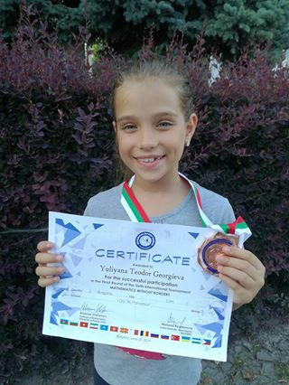
Международен турнир „Математика без граници“
Юлияна Теодор Георгиева
Бронзов медал във втора възрастова група на финала на Международния турнир «Математика без граници»
2019 г.

Slide 3
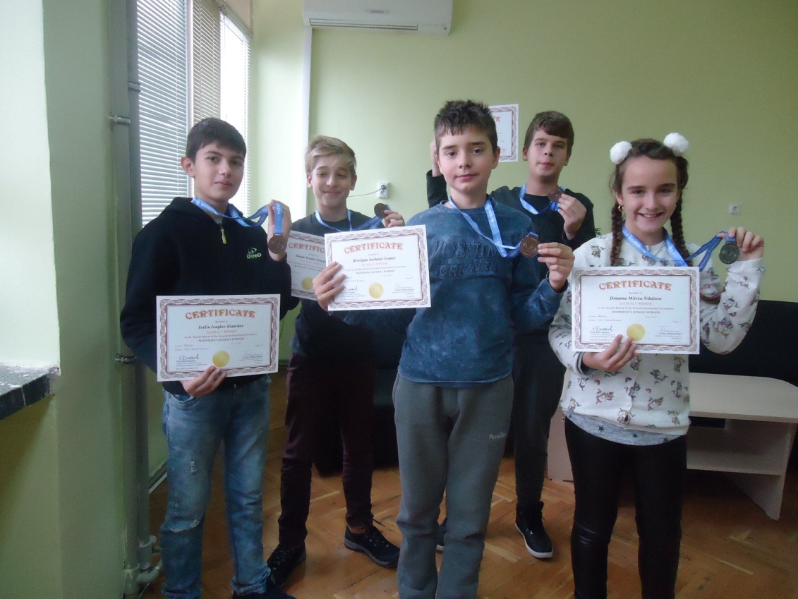
Международен турнир „ Математика без граници“, ЗИМА 2019
6 б клас:
5 сребърни и 5 бронзови медала в есенния и зимния кръг на VII -то издание на международния турнир “Математика без граници” 2019/2020

Slide 4
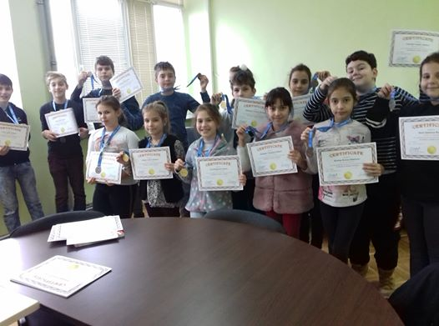
Международен турнир „ Математика без граници „ ЗИМА 2019
3а клас:
3 златни, 2 сребърни
и 5 бронзови медала

Slide 5
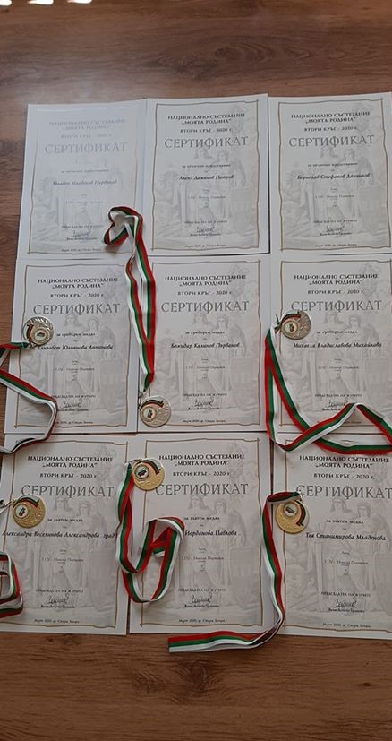
Национално състезание по история на България
„ Моята родина“
7б клас
3 златни и
3 сребърни медала

Slide 6
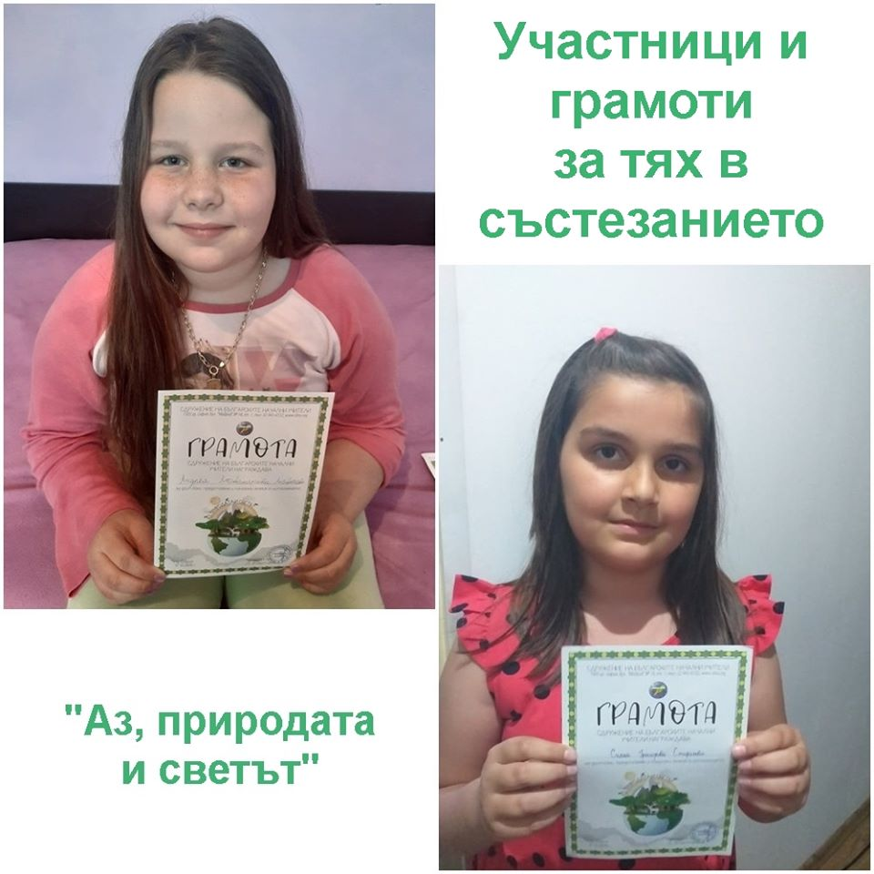
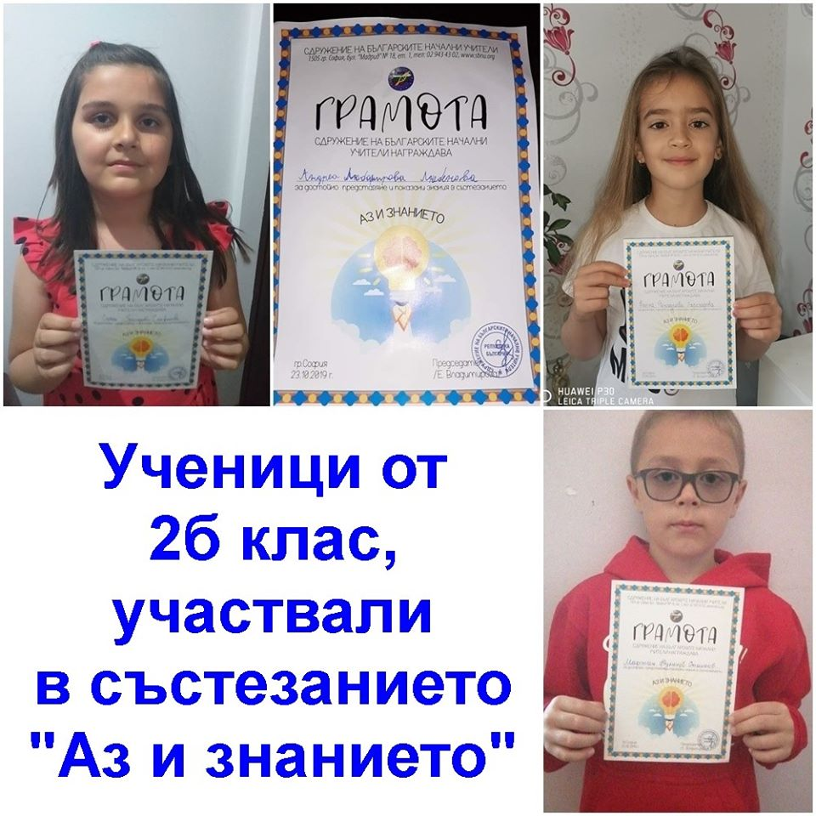
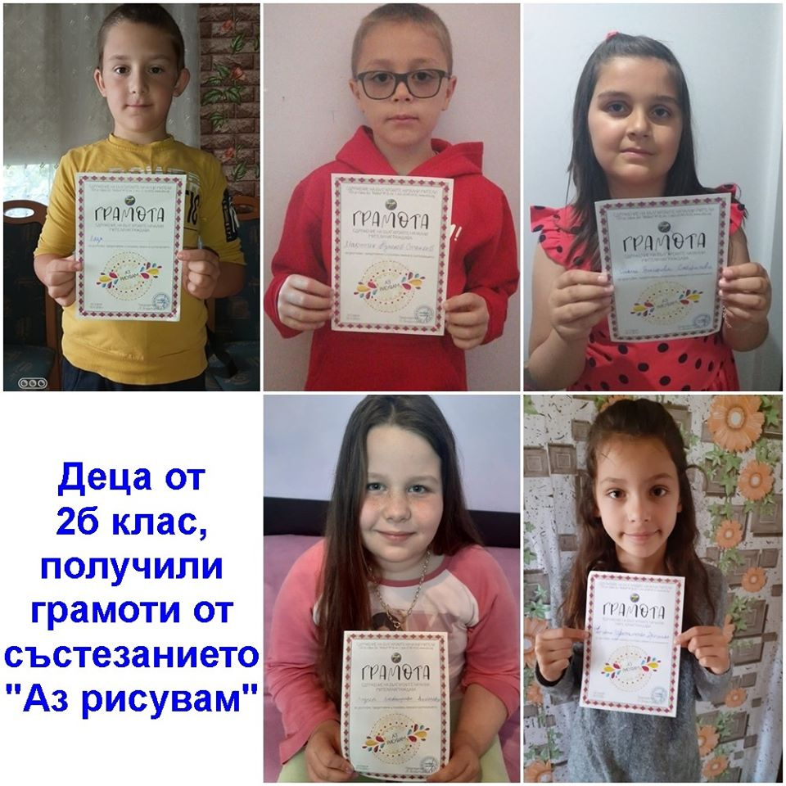
Ученици от 2б клас , участници в състезанията
„ Аз, природата и света“, „Аз и знанието „ и „ Аз рисувам“

Slide 7
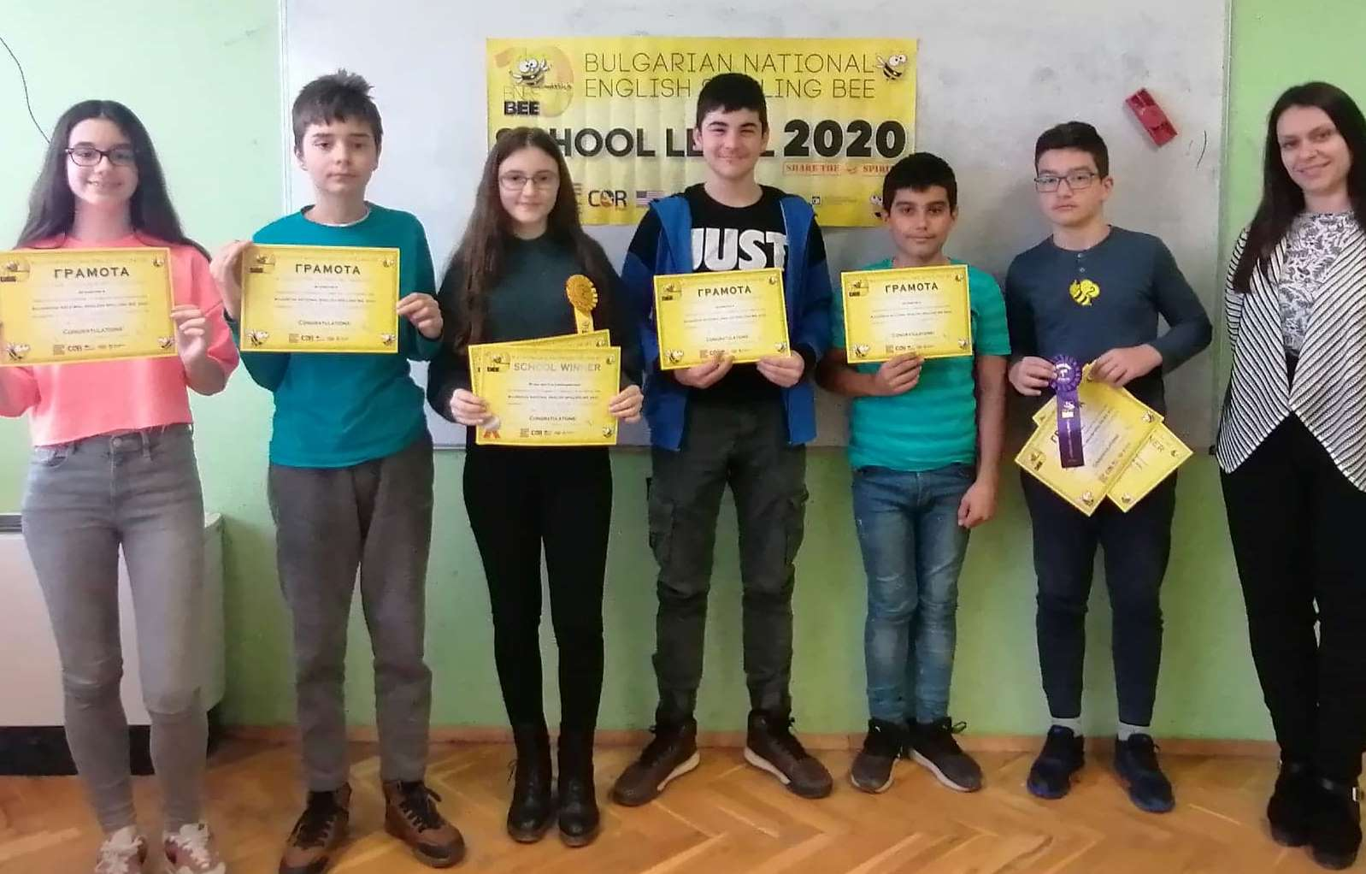
Състезание по английски език Spelling Bee 2020 г.
Първо място
Андрей Родин 5а клас,
второ място
Михаела Михайлова 7б клас

Slide 8
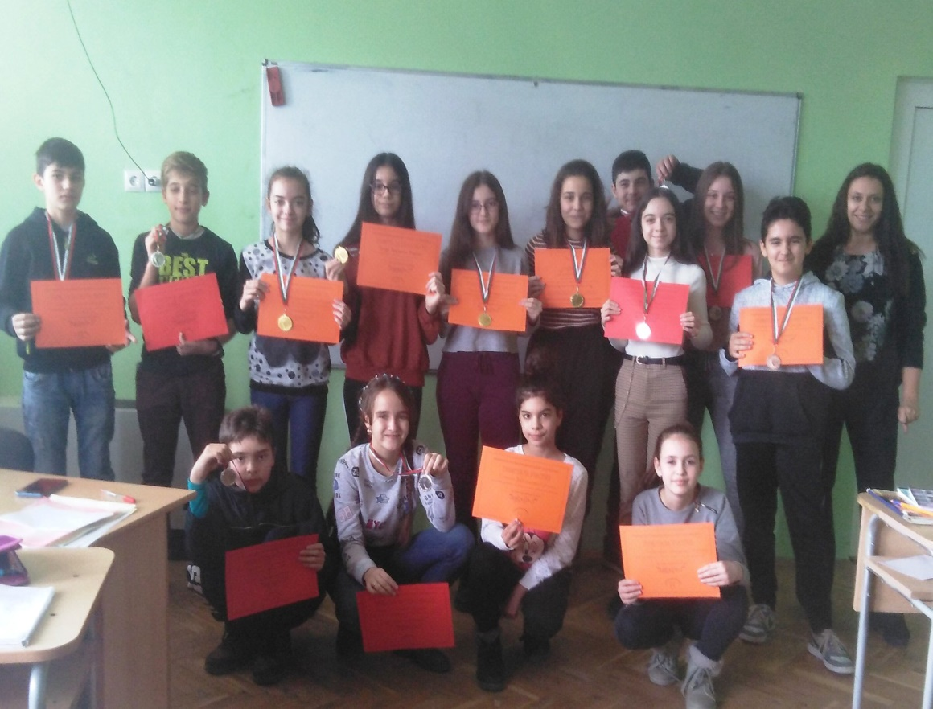
„Многознайко „ , „ Аз зная английски“
5 златни , 7 сребърни и 3 бронзови медала

Slide 9
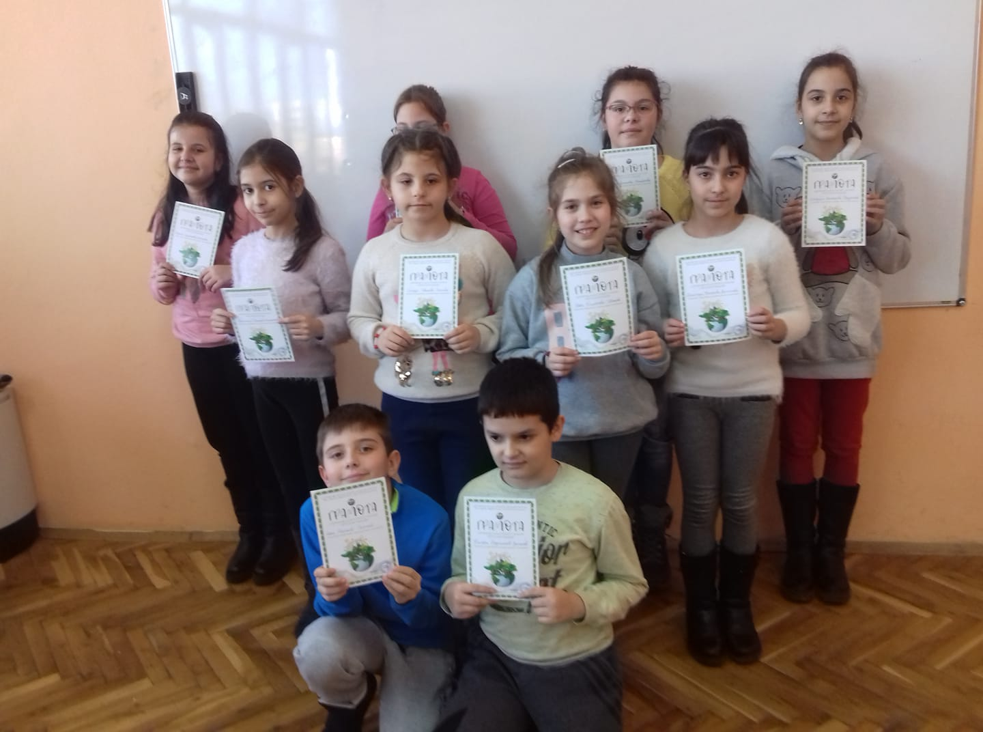
Национално състезание „ Аз , природата и светът“
Отлично представяне на учениците от 3а клас

Slide 10
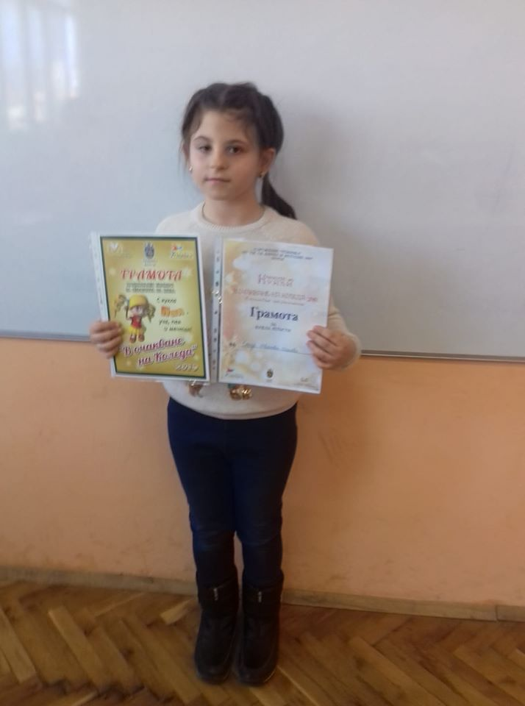
Национален конкурс „ Кукла Ная“, Бургас, 2019 г.
Първо място за
Елица Иванова Илиева
от 3 а клас

Slide 11
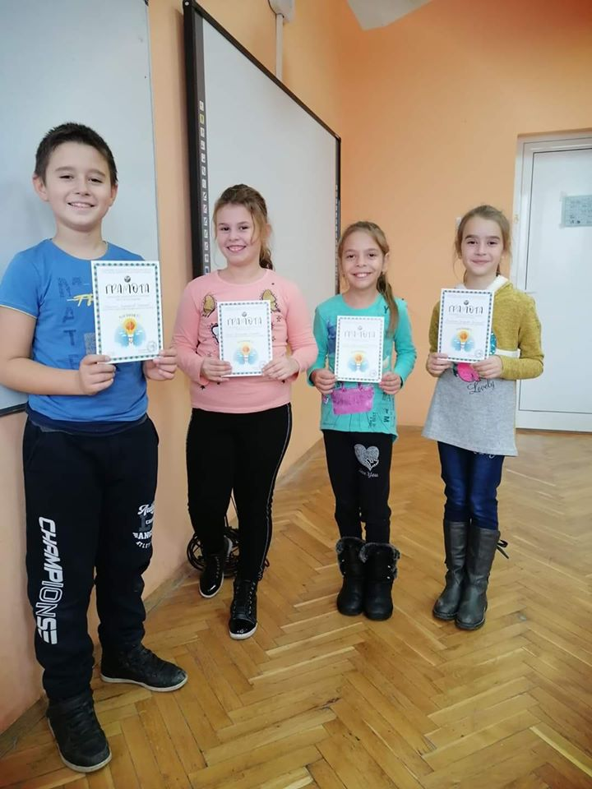
Национално състезание „Аз и знанието“
Отлично представяне на
учениците
от 3б клас

Slide 12
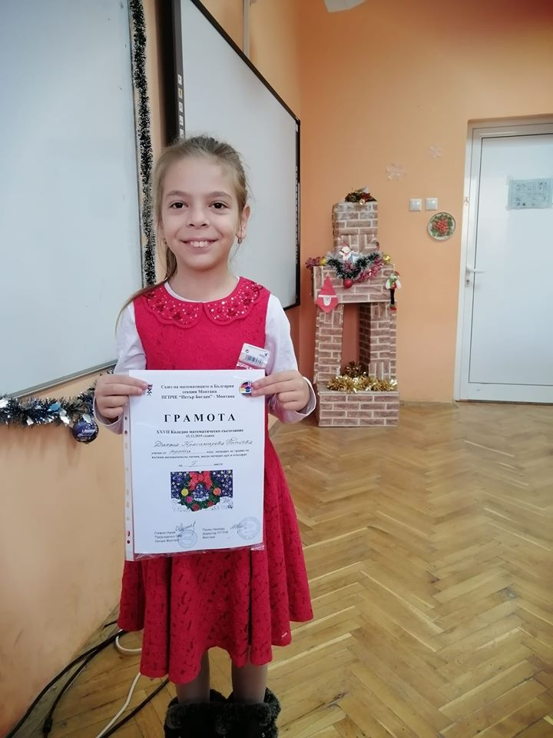
Коледно математическо състезание
Второ място за
Диляна Петкова – 3б клас

Slide 13
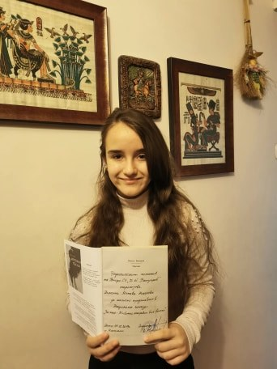
Национален конкурс „ За него - Живота - направил бих всичко“
Трето място в
категория авторски разказ
на Диманна Николова – 6б клас

Slide 14
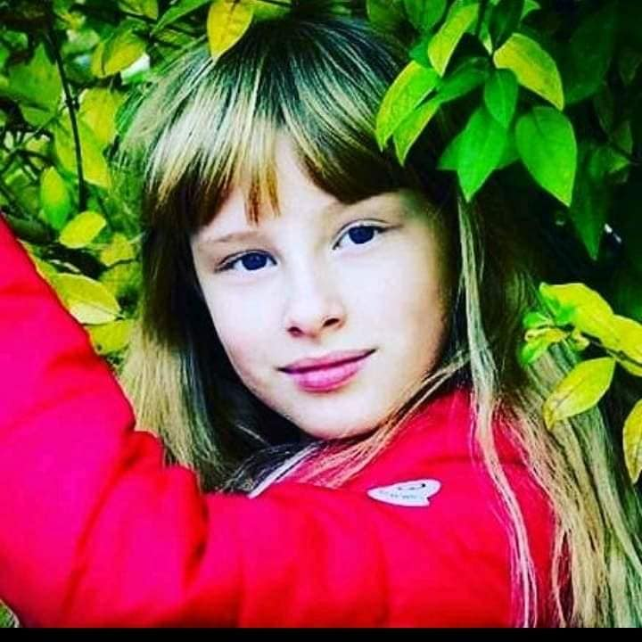
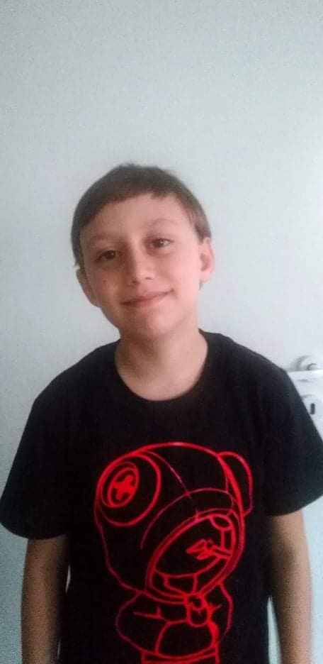
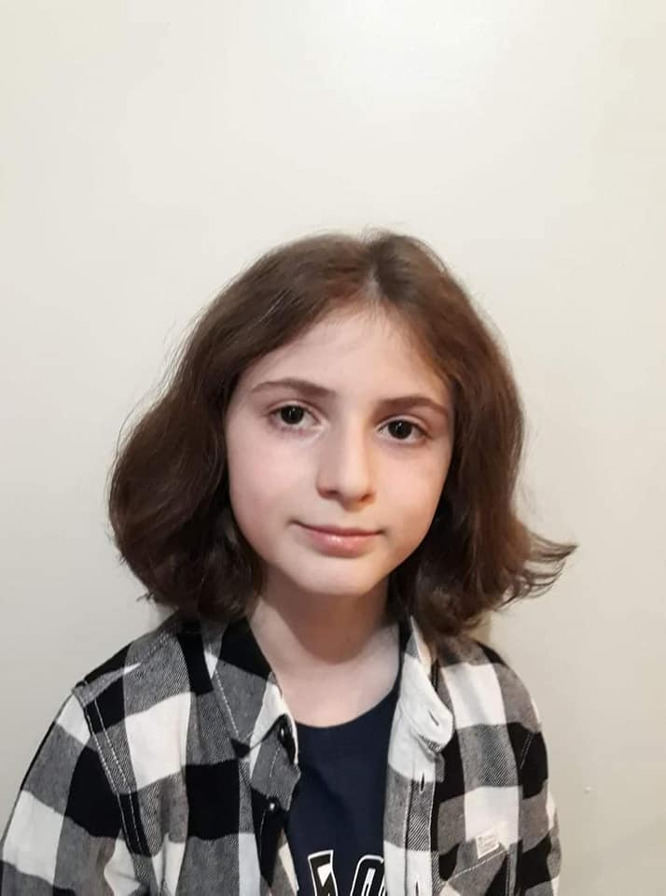
Национална олимпиада „Знам и мога“
Отлично представяне на областния кръг на учениците от 4а клас

Slide 15
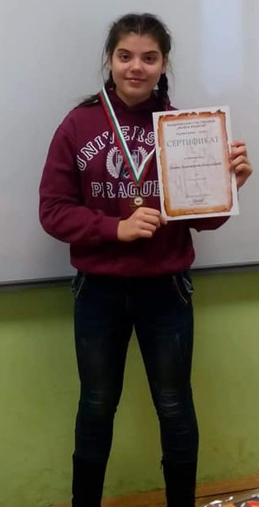
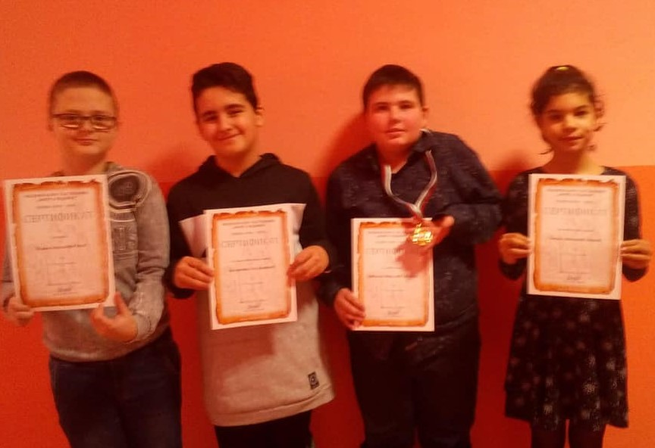
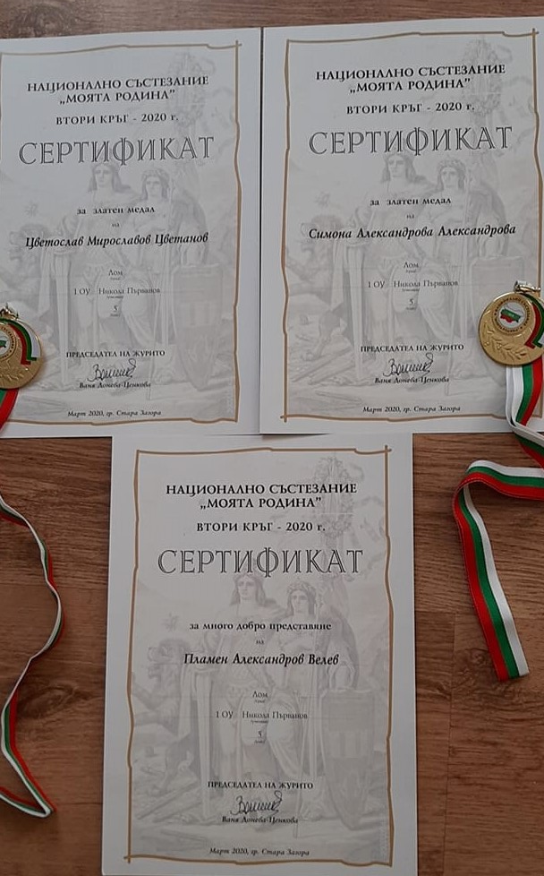
Национално състезание по история на България „Моята родина“
Випуск 5 клас – 4 златни медала и грамоти за отлично представяне

Slide 16
Напред! Науката е слънце, което във душите грей!
Напред! Народността не пада там, дето знаньето живей!

